Slide 1
О перспективах развития отрасли здравоохранения Волгоградской области
МИНИСТЕРСТВО ЗДРАВООХРАНЕНИЯ ВОЛГОГРАДСКОЙ ОБЛАСТИ
Министр здравоохранения Волгоградской области
В.В. Шкарин

Slide 2
«Важно, чтобы люди знали, чем занимаются министерства и ведомства, какие конкретно вопросы решают. Это имеет значение и для диалога власти с обществом, и, с другой стороны, для более чёткого понимания того, в какие конкретно структуры обращаться для достижения той или иной задачи.
Необходимо повысить роль общественных советов при органах исполнительной власти»
Д. Медведев
МИНИСТЕРСТВО ЗДРАВООХРАНЕНИЯ ВОЛГОГРАДСКОЙ ОБЛАСТИ

Slide 3
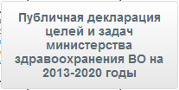
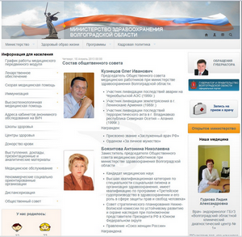
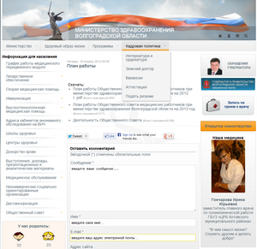
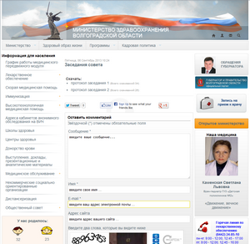
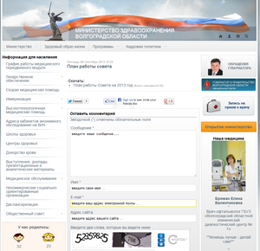
Министерство здравоохранения Волгоградской области
МИНИСТЕРСТВО ЗДРАВООХРАНЕНИЯ ВОЛГОГРАДСКОЙ ОБЛАСТИ

Slide 4
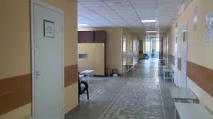
Реализация программных мероприятий
Региональная программа модернизации
Приоритетный национальный проект «Здоровье»
2011 – 2013 гг.
8,5 млрд. рублей
2 млрд. рублей
Введено в эксплуатацию 258 ед. медицинского оборудования на сумму 322 млн. рублей
Оснащено медицинским оборудованием
7 травматологических центров
(из них 3 в 2012г.)
Продолжают функционировать 3 трассовых медицинских пункта
Отремонтировано
55 объектов
в 23 ЛПУ
Закуплено 3882 ед. медицинского оборудования
Охват населения мероприятиями ЗОЖ
56,9% в 2012г.
+2,5%
54,4% в 2011г.
Население
Более 5 тыс. врачей и 9 тыс. средних медицинских работников получили денежные выплаты
Оказание высокотехнологичной медицинской помощи
5 937 чел в 2012г.
+16,1%
МИНИСТЕРСТВО ЗДРАВООХРАНЕНИЯ ВОЛГОГРАДСКОЙ ОБЛАСТИ
5 113 чел. в 2011г.
Население

Slide 5
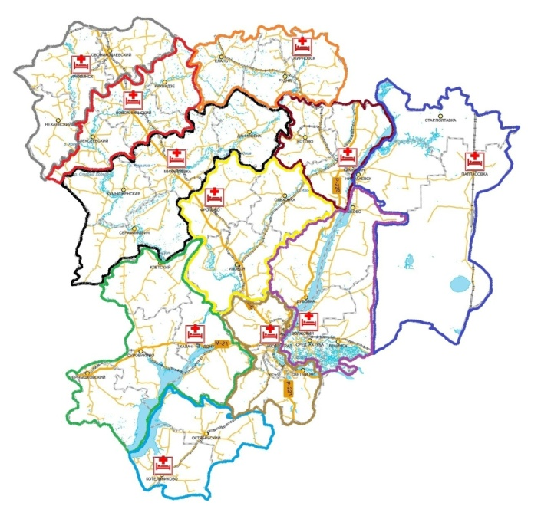
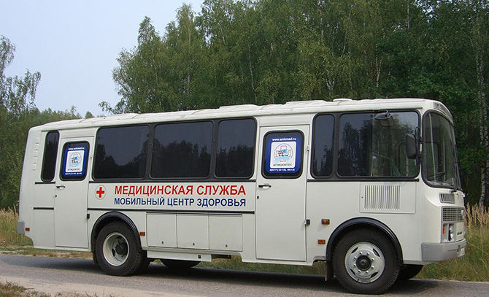
Трехуровневая система оказания медицинской помощи
жителям Волгоградской области
Построение трехуровневой системы
Оптимизация оказания медицинской помощи сельским жителям:
6 лечебно-профилактических мобильных комплексов, в том числе передвижной мобильный центр здоровья
Анализ
транспортной
доступности
Анализ половозрастной структуры населения, плотности расселения, заболеваемости и смертности
За 9 месяцев 2013 г.
Распределение объемов медицинской помощи по медицинским организациям
Формирование оптимальной маршрутизации
осмотрено около 18,9 тыс. человек
выполнено
32 тыс. посещений
проведено более 41,2 тыс. исследований
Зонирование территории для повышения доступности медицинской помощи
МИНИСТЕРСТВО ЗДРАВООХРАНЕНИЯ ВОЛГОГРАДСКОЙ ОБЛАСТИ
Notes:
готов

Slide 6
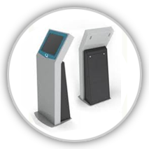
Развитие современных информационных систем в здравоохранении
Высокоспециализированные учреждения
С 2012 г. в области функционирует сервис записи на прием к врачу в электронном виде по адресу http://registratura.volganet.ru, а также call-центр
Телеконференция
Получатели консультаций
Реализована возможность проведения дистанционных консультаций с ведущими клиниками.
Каждый пациент удаленного населенного пункта может получить высокоспециализированную помощь
Врачи консультанты
При отсутствии доступа к компьютеру, граждане могут воспользоваться услугой записи на прием к врачу с помощью электронного терминала «инфомата»
МИНИСТЕРСТВО ЗДРАВООХРАНЕНИЯ ВОЛГОГРАДСКОЙ ОБЛАСТИ

Slide 7
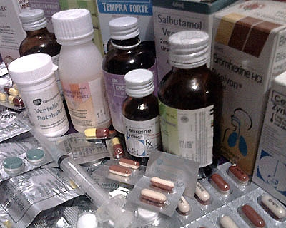
Совершенствование лекарственного обеспечения жителей
Волгоградской области
В 2012 году проведены мероприятия по формированию территориального регистра региональных льготников. Теперь на территории области электронная выписка бесплатных рецептов гражданам стала возможной как для федеральных, так и для региональных льготников. В целях оперативного обмена информацией организован online обмен данными между всеми участниками системы
Лекарственное обеспечение льготных категорий граждан
2014 г.
713
млн. руб.
2013 г.
311
млн. руб.
2012 г.
181,5
млн. руб.
МИНИСТЕРСТВО ЗДРАВООХРАНЕНИЯ ВОЛГОГРАДСКОЙ ОБЛАСТИ

Slide 8
Результаты реализации: Приоритетного национального проекта «Здоровье»,
Программы модернизации здравоохранения
2008 – 2013 (9 месяцев)
Общая смертность
(число умерших на 1000 чел.)
Младенческая смертность
(на 1000 родившихся живыми)
11,5
14,5
1,8%
12,0
8,2%
11,3
31,6%
13,4
Рождаемость
(число родившихся на 1000 чел.)
10,2
Смертность от ДТП
(на 100 тыс. населения)
Смертность от туберкулеза
(на 100 тыс. населения)
19,2
20,0
44,4%
Смертность от болезней системы кровообращения
(на 100 тыс. населения)
17,6%
13,3
15,2
887,8
17,6%
755,0
МИНИСТЕРСТВО ЗДРАВООХРАНЕНИЯ ВОЛГОГРАДСКОЙ ОБЛАСТИ
Notes:
готово

Slide 9
Финансовое обеспечение здравоохранения Волгоградской области
В 1,6 раза
В 1,7 раза
Дефицит финансового обеспечения территориальной программы государственных гарантий, %
Соотношение расходов по условиям предоставления медицинской помощи
Скорая медицинская помощь
МИНИСТЕРСТВО ЗДРАВООХРАНЕНИЯ ВОЛГОГРАДСКОЙ ОБЛАСТИ

Slide 10
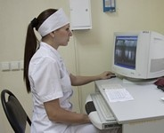
Кадровое обеспечение системы здравоохранения
Рост заработной платы
В 1,5 раза
В 1,6 раза
Программа "Земский доктор: в 2012 - 68 врачей-специалистов, работающих в учреждениях здравоохранения сельских районов, получили компенсационные выплаты в размере 1 млн. руб.
В 2013 году заключено – 40 договоров, планируется заключение еще 22 договоров для работы
молодых врачей в сельской местности.
Молодой врач
1 000 000 руб. подъемных!
переехавший
в сельские медицинские учреждения
В 2012г. министерством здравоохранения области разработана и утверждена программа подготовки медицинских кадров на среднесрочный период.
МИНИСТЕРСТВО ЗДРАВООХРАНЕНИЯ ВОЛГОГРАДСКОЙ ОБЛАСТИ

Slide 11
«Охрана здоровья матери и ребенка»
«Кадровое обеспечение системы здравоохранения»
«Территориальное планирование учреждений здравоохранения Волгоградской области»
«Профилактика заболеваний и формирование здорового образа жизни. Развитие первичной медико-санитарной помощи»
«Совершенствование оказания специализированной, включая ВМП, скорой, в том числе скорой специализированной, медицинской помощи, медицинской эвакуации»
Программа развития здравоохранения региона
«Совершенствование системы лекарственного обеспечения, в том числе в амбулаторных условиях»
«Развитие медицинской реабилитации и санаторно-курортного лечения, в том числе детям»
«Оказание паллиативной помощи,
в том числе детям»
«Развитие государственно-частного партнерства»
«Развитие информатизации в здравоохранении»
Основные приоритетные направления системы здравоохранения
МИНИСТЕРСТВО ЗДРАВООХРАНЕНИЯ ВОЛГОГРАДСКОЙ ОБЛАСТИ

Slide 12
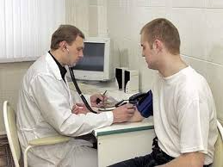
Профилактика заболеваний и формирование здорового образа жизни. Развитие первичной медико-санитарной помощи, санаторно-курортное лечение
Осуществление межведомственного взаимодействия для совершенствования профилактических мероприятий
Министерство образования
Министерство культуры
Министерство спорта
ФСИН
Многокомпонентная программа по предупреждению распространения ВИЧ-инфекции и вирусных гепатитов - взаимодействие с наркологической службой и учреждениями ФСИН.
Формирование принципов ЗОЖ.
Увеличение охвата санаторно-курортным лечением
Предотвращение массовых инфекционных заболеваний включая иммунопрофилактику
Диспансеризация, раннее выявления заболеваний, патологических состояний и факторов риска их развития.
Профилактика развития зависимостей от алкоголя, наркотических и психоактивных средств.
МИНИСТЕРСТВО ЗДРАВООХРАНЕНИЯ ВОЛГОГРАДСКОЙ ОБЛАСТИ

Slide 13
Совершенствование оказания специализированной, высокотехнологичной, скорой, медицинской помощи, а также медицинской реабилитации
1 региональный сосудистый центр
ГБУЗ «Волгоградская областная клиническая больница скорой медицинской помощи №25»
Первичные сосудистые отделения (ПСО)
ГУЗ «Клиническая больница № 4»,
ГУЗ «Клиническая больница скорой медицинской помощи № 15»
Совершенствование оказания медицинской помощи :
больным туберкулезом
лицам, инфицированным вирусом иммунодефицита человека, гепатитами В и С.
наркологическим больным
больным с психическими расстройствами и расстройствами поведения
больным онкологическими заболеваниями
Развитие новых эффективных методов лечения
Развитие службы крови
Развитие медицинской реабилитации
2013 г.
Дополнительно
303 млн. руб. в рамках программы модернизации
2014 г.
ПСО (неврологические отделения)
ГБУЗ «Урюпинская ЦРБ» – 30 коек
ГБУЗ «Михайловская ЦРБ» – 30 коек
ПСО (неврологические отделения)
ГБУЗ «Центральная городская больница»,
г. Камышин – 30 коек
ГБУЗ «Городская больница №1
им. С.З.Фишера» – 60 коек
2015 г.
Смертность от ишемической болезни сердца, на 100 тыс. населения
Смертность от цереброваскулярных заболеваний, на 100 тыс. населения
439,1
300,7
355,8
208,4
2011 г.
2020 г.
2011 г.
2020 г.
МИНИСТЕРСТВО ЗДРАВООХРАНЕНИЯ ВОЛГОГРАДСКОЙ ОБЛАСТИ

Slide 14
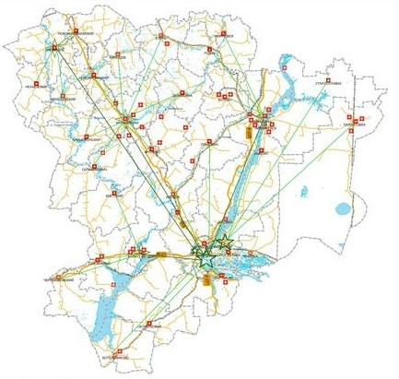
Охрана здоровья матери и ребенка
Схема маршрутизации медицинской помощи при родовспоможении
III уровень – специализированная медицинская помощь
II уровень –
межрайонные центры
I уровень – медико-санитарная помощь
Повышение оснащения первичного звена оборудованием и кадрами
Снижение уровня первичной инвалидизации детей
Развитие неонатальной хирургии
Совершенствование оказания медицинской помощи беременным и роженицам
Снижение материнской и младенческой смертности
Совершенствование оказания медицинской помощи детям
Оптимизация структуры коечного фонда службы родовспоможения
Снижение количества абортов
Совершенствование пренатальной и неонатальной диагностики
МИНИСТЕРСТВО ЗДРАВООХРАНЕНИЯ ВОЛГОГРАДСКОЙ ОБЛАСТИ

Slide 15
Совершенствование лекарственного обеспечения, в том числе в амбулаторных условиях
Объем финансирования и доля, млрд. руб. и %
Приведение в соответствие с реальной потребностью лекарственного обеспечения федеральных льготников
Обеспечение бесплатными лекарственными препаратами по программе «7 Д»
Приведение в соответствие с реальной потребностью лекарственного обеспечения региональных льготников, а так же граждан, страдающих орфанными заболеваниями
Оптимизация лекарственного обеспечения госпитального сегмента
Обеспечение софинансирования логистических услуг по программе «7 Д»
Ежегодное увеличение финансового обеспечения
до 1,9 млрд. руб. в 2020 г.
МИНИСТЕРСТВО ЗДРАВООХРАНЕНИЯ ВОЛГОГРАДСКОЙ ОБЛАСТИ

Slide 16
Ожидаемые результаты программы 2013 – 2020 гг.
113,4 млрд. рублей средства федерального бюджета
Общая стоимость программы
311 млрд. рублей
В том числе
Смертность от болезней ССС на 100 тыс. населения
Ожидаемые результаты программы
Ожидаемая продолжительность жизни
Смертность от новообразований на 100 тыс. населения
Обеспеченность врачами на 10 тыс. населения
Смертность от туберкулеза на 100 тыс. населения
Смертность от всех причин на 1000 населения
Смертность от ДТП на 100 тыс. населения
МИНИСТЕРСТВО ЗДРАВООХРАНЕНИЯ ВОЛГОГРАДСКОЙ ОБЛАСТИ
Notes:
готов

Slide 17
Благодарю за внимание!

